Slide 1
Présentation cas d’usage Outscale
22/11/2021

Slide 2
Contexte et objectifs
Démarche de découverte du cloud Outscale
Consultation et test de code disponible sur Github
Tests et essais (cockpit, terraform, cli)
Lecture de la doc
Démo d’une architecture cible
Déploiement d’une architecture n-tier typique des cas d’usage web
Redondance de l’infrastructure avec protection intre-région
Segmentation des tiers et application des règles de filtrage
Objectifs
Utilisation des différents moyens possibles
Compréhension des concepts Outscale
Familiarisation avec les ressources cloud disponibles
Présentation cas d’usage Outscale - 22/11/2021

Slide 3




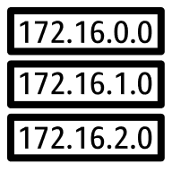

Architecture cible - composants
OSC Cloud (eu-west-2)
Internet Link
Availability Zone a
Availability Zone b
VPC (net01)
10.0.0.0/16
LBU
Subnet 02
10.0.2.0/24
Security group Front
Subnet 01
10.0.1.0/24
Route table
VM2
VM1
Subnet 04
10.0.4.0/24
Subnet 03
10.0.3.0/24
VM4
VM3
Security group Back
Présentation cas d’usage Outscale - 22/11/2021

Slide 4
Architecture cible - flux
OSC Cloud (eu-west-2)
Internet Link
Availability Zone a
Availability Zone b
VPC (net01)
10.0.0.0/16
LBU
Subnet 02
10.0.2.0/24
Security group Front
Subnet 01
10.0.1.0/24
Route table
VM2
VM1
Subnet 04
10.0.4.0/24
Subnet 03
10.0.3.0/24
VM4
VM3
Security group Back
Présentation cas d’usage Outscale - 22/11/2021

Slide 5
Déploiement
Terrafrom
AWS CLI
Cockpit
VPC
Subnets
Route tables
Internet link
Security groups
Security groups rules
VMs
=> 30 objets
LBU
LBU instance registration
=> 6 commandes
EIP
Présentation cas d’usage Outscale - 22/11/2021

Slide 6
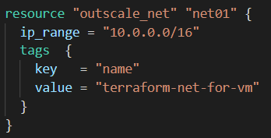
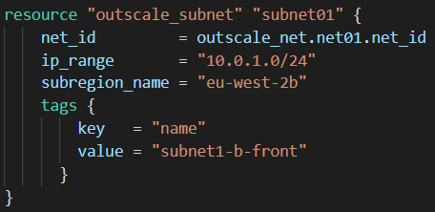
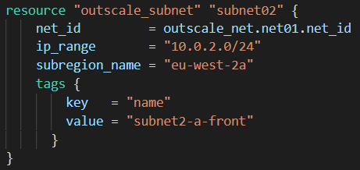
VPC, subnet et adressage
Création d’un VPC avec une plage d’adresse 10.0.0.0/16
Création de 4 subnets:
AZ a:
Subnet 2: 10.0.2.0/24
Subnet 4: 10.0.4.0/24
AZ b:
Subnet 1: 10.0.1.0/24
Subnet 3: 10.0.3.0/24
Présentation cas d’usage Outscale - 22/11/2021

Slide 7
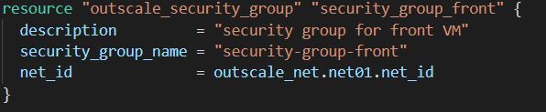
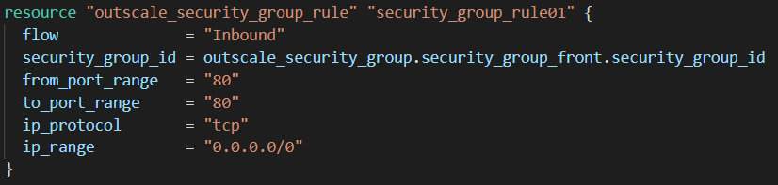
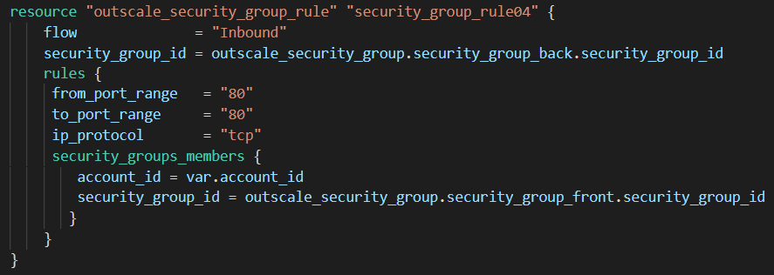
Security groups et règles de filtrage
Deux Security Groups:
Front avec les subnets 1 et 2
Back avec les subnets 3 et 4
Règles de filtrage
Front
Inbound sur les ports 80 et 22 de 0.0.0.0/0
Back
Inbound sur les ports 80 et 22 de Security Group Front
Présentation cas d’usage Outscale - 22/11/2021

Slide 8
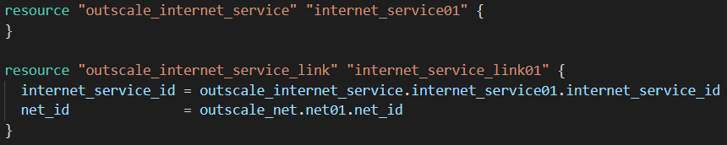
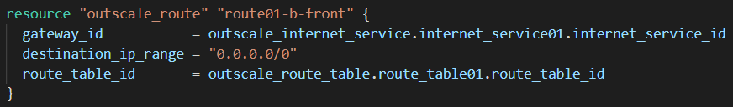
Route tables
Une route table est associée à chaque subnet avec la route locale par défaut
Déclaration d’une route pour les subnets du front vers internet (internet service associé au VPC)
Présentation cas d’usage Outscale - 22/11/2021

Slide 9
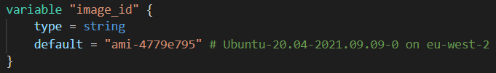
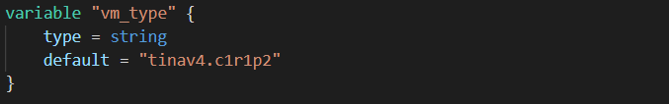
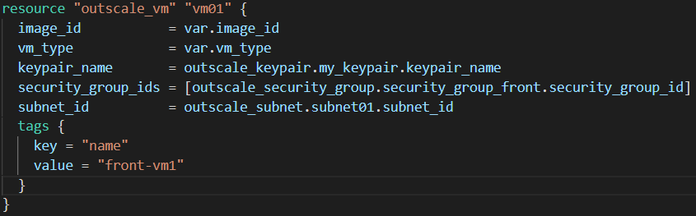
Machines virtuelles
OS
Utilisation d’une AMI: ami-4779e795
Ubuntu-20.04-2021.09.09-0 on eu-west-2
Spécifications
tinav4.c1r1p2
v4: Intel Broadwell
1 vCPU
1 Go RAM
2: indicateur de performance
Présentation cas d’usage Outscale - 22/11/2021

Slide 10
Load balancer et enregistrement des instances
aws elb create-load-balancer
--load-balancer-name front-load-balancer2a --listeners Protocol=TCP,LoadBalancerPort=80,InstanceProtocol=TCP,InstancePort=80
--subnets subnet-cd47c938
--security-groups sg-a499ce8a
--endpoint https://lbu.eu-west-2.outscale.com
Création de deux LBU, un dans chaque AZ, dans les subnets du Front et le Security Group du Front
Association de chaque instance du Front (vm01 et vm02) aux deux load balancers
aws elb register-instances-with-load-balancer
--load-balancer-name front-load-balancer1b
--instances i-ed36862a
--endpoint https://lbu.eu-west-2.outscale.com
Présentation cas d’usage Outscale - 22/11/2021

Slide 11
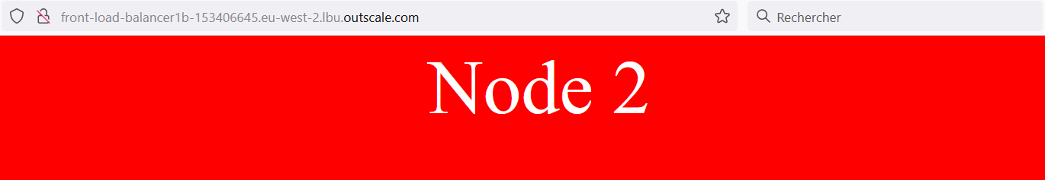
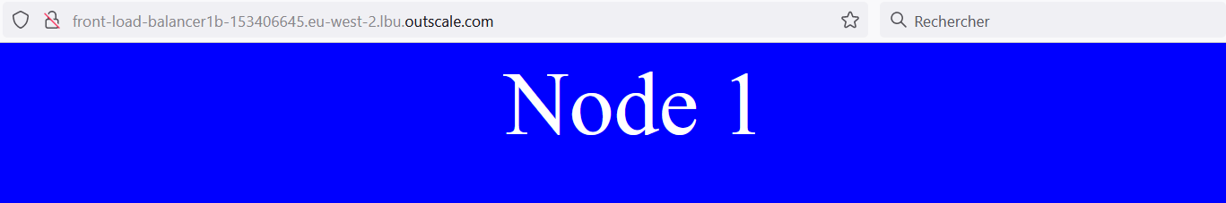
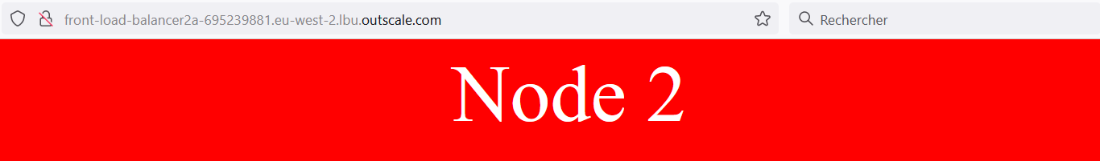
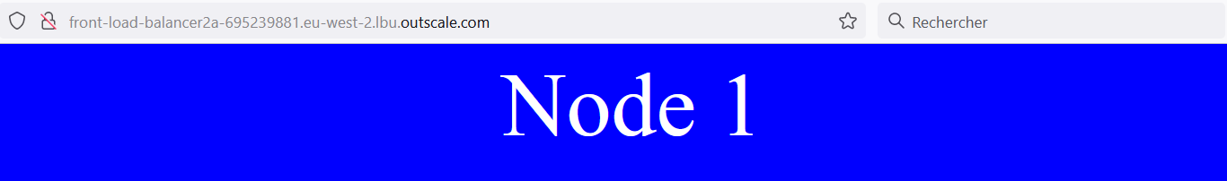
Tests et validation
Installation de Lighttpd et écriture d’un fichier index.html simple
Présentation cas d’usage Outscale - 22/11/2021

Slide 12
Prochaines étapes
Déploiement applicatif
Amélioration de la cible
Présentation cas d’usage Outscale - 22/11/2021

